Slide 1
Konzepte und Ideen zur Website TdA 2024

Slide 2
Anwendungszweck
Interessierte kommen am TdA zur WAGO, scannen einen QR-Code mit ihrem Smartphone, gelangen anschließend auf eine Website
Auf der Website findet sich ein Plan (Vogelperspektive), auf dem das Ausbildungszentrum abgebildet ist und die unterschiedlichen Räume mit den darin vorgestellten Ausbildungs-/Studienberufen zu sehen sind.

Slide 3
Anforderungen
Website mit responsive Design (Smartphone optimiert)
CI-Richtlinien
Host auf Github-pages
Lageplan mit Ausbildung- und Studienberufen

Slide 4
Toolchain
Website mit HTML, CSS, JS, ggf. Verwendung von Frameworks, WAGO CI
Repo auf Github Cloud
Deploy auf Github-Pages (Public)
Internet über Mobile Daten oder wago.free.wifi (ggf. QR-Code dafür?!)

Slide 5
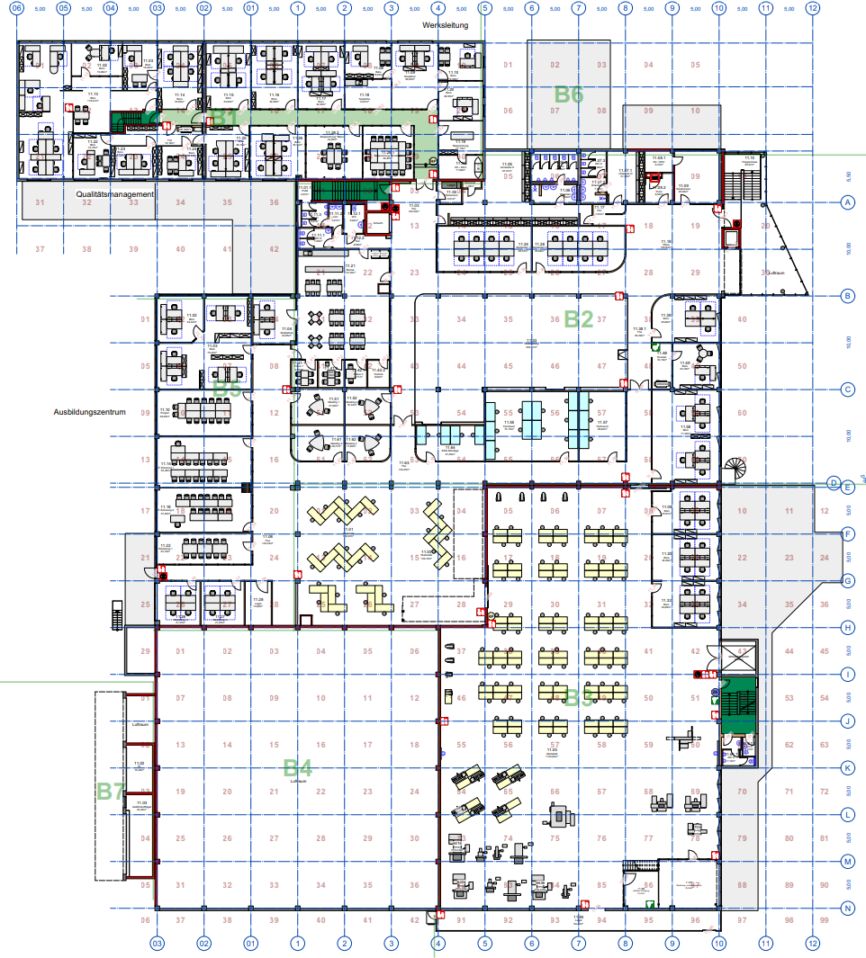
Lageplan Ausbildungszentrum

Slide 6
Lageplan Ausbildungszentrum

Slide 7










Kein Zugang
Kaufmännische
Metaller
Studium
Elektroniker
Fach-informatiker*
Medien-gestalter*
Ein- und Ausgang
Sonstiges
Gewinn-spiel
Ausstellungs-fläche
Industrie-kaufleute
Technische Produkt-designer*
E-Technik für Groß und Klein
Studiengänge bei WAGO
Fach-lagerist*
Elektroniker*
Industrieelektriker*
Mechatroniker*
HINWEIS:
Auf der untersten Ebene liegt hinter den Gebäudeumrissen ein weißer Hintergrund
EXPORT:
Lageplan vollständig markieren > Rechtsklick > als Grafik speichern > SVG
Mensch ärger dich nicht!
Werkzeugmechaniker*
Industriemechaniker*
Maschinen- und Anlagenführer*
Kunststoff- und Kautschuktechnologe*

Slide 8








WC
WC
Treppen- haus
Garderobe
WC
WC
WC
Fachinformatiker*
Gesundheits-management
Haupt- eingang
Mensa
Fahr-stuhl
Give-Away „Kugelwürfel“
Gewinnspiel
Produktausstellung
Industriekaufleute
E-Technik für Groß und Klein
Technischer Produktdesigner*
Lötübung Give-Away „LED-Platine“
WAGO Studiengänge
3D-Scanner
„Spacemouse Führerschein“
Elektroniker*
Mechatroniker*
Industriemechaniker*
Maschinen- und Anlagenführer*
Exponat „Wallbox“
Exponat „Mensch Ärgere Dich Nicht“
Leitungszuordnungs-Quiz
Exponat „Smart Grid“
Exponat „Lochstanze“
Werkzeugmechaniker*
Kunststoff- und Kautschuk- technologe*
Spindelpresse
Give-Away „Einkaufswagenchip“
Aktionspunkt
Fluchtweg / Notausgang
5-Achs- Fräsmaschine HURCO
CNC-Fräsmaschine Give-Away „Schlüsselanhänger“
Give-Away „Würfel im Würfel“
3D-Drucker

Slide 9
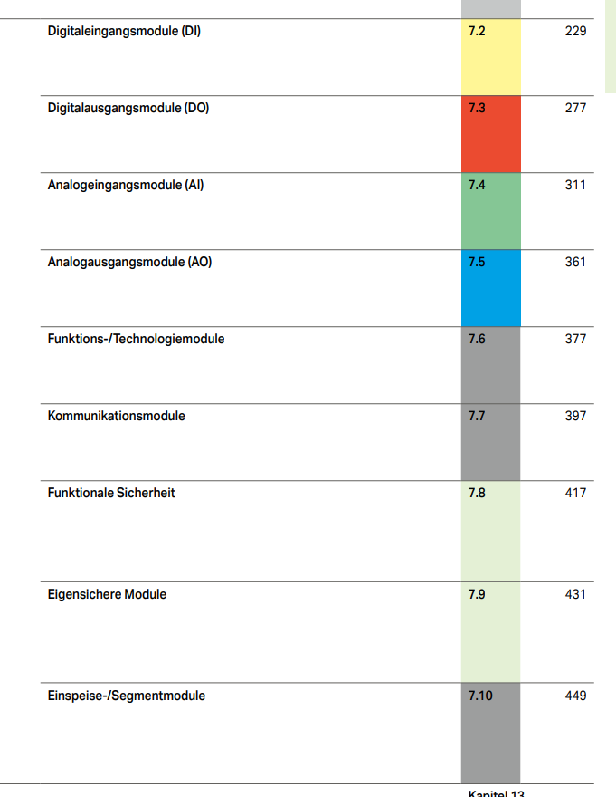
Farbauswahl; Auszug aus dem WAGO-Katalog für Automation

Slide 10
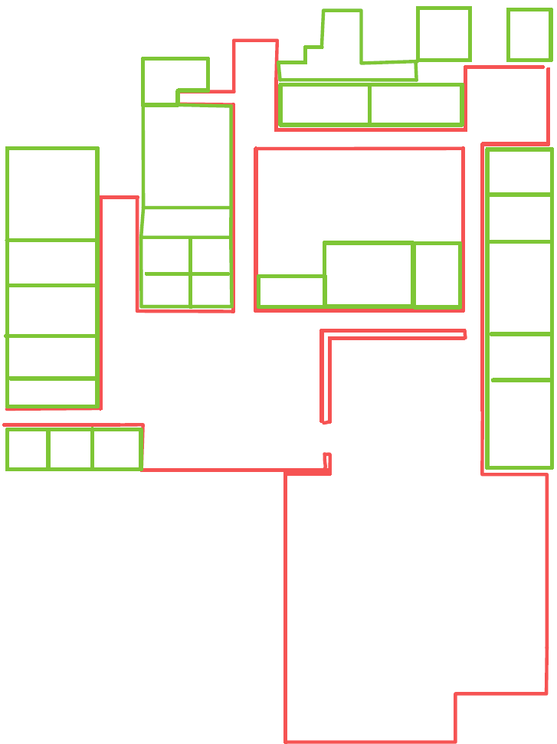
Erster Entwurf des Lageplans
INF
ET
Eingang
Mensa
Gewinnspiel
WIng
IKfm
TPD
Mechatronik/
Elektroniker
MB
Mechaniker/
Anlagenführer, etc.

Slide 11
Klickdummy (V 0.1)
Mit STRG+Klick zwischen den Funktionen der Website navigieren
Beim Hovern über das Bild werden klickbare Elemente angezeigt
Die dargestellte Karte soll sich später zoomen und verschieben lassen

Slide 12


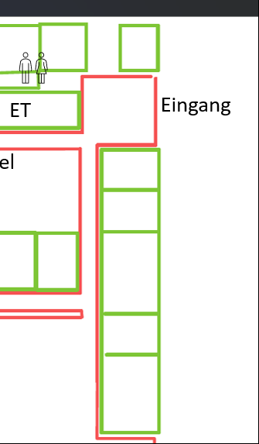

Klickdummy

Slide 13

Klickdummy
Ausbildungsberufe
- Industriemechaniker
- Mechatroniker
- Technisches Produktdesign
- Elektroniker für Betriebstechnik
- etc.
Studiengänge
- Elektrotechnik
- Maschinenbau
- Informatik
- Wirtschaftsingenieur-wesen
- Wirtschaftsinformatik

Slide 14
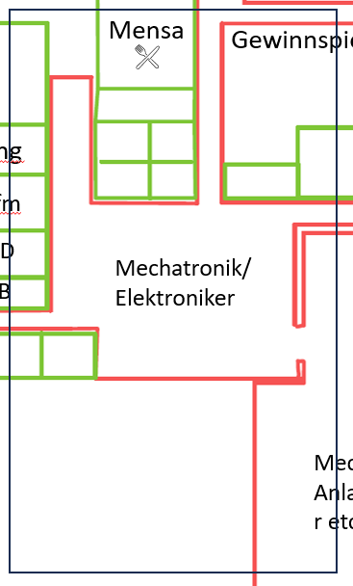
Klickdummy

Slide 15
Klickdummy
Ausbildungsberufe
- Industriemechaniker
- Mechatroniker
- Technisches Produktdesign
- Elektroniker für Betriebstechnik
- etc.
Studiengänge
- Elektrotechnik
- Maschinenbau
- Informatik
- Wirtschaftsingenieur-wesen
- Wirtschaftsinformatik

Slide 16

Klickdummy
Zurück zur Website
(Das hier Angezeigte ist die offizielle WAGO-Website)

Slide 17
Klickdummy
Basis

